Slide 1
Arsitektur Komputer
D. Sinaga, M.Kom

Slide 2
PENGERTIAN ARSITEKTUR KOMPUTER
Dalam bidang teknik komputer, arsitektur komputer adalah konsep perencanaan dan struktur pengoperasian dasar dari suatu sistem komputer.
Arsitektur komputer ini merupakan rencana cetak-biru dan deskripsi fungsional dari kebutuhan bagian perangkat keras yang didesain (kecepatan proses dan sistem interkoneksinya).
Dalam hal ini, implementasi perencanaan dari masing–masing bagian akan lebih difokuskan terutama, mengenai bagaimana CPU akan bekerja, dan mengenai cara pengaksesan data dan alamat dari dan ke memori cache, RAM, ROM, cakram keras, dll

Slide 3
KLASIFIKASI ARSITEKTUR KOMPUTER 1. Arsitektur Von Neumann
Arsitektur von Neumann (atau Mesin Von Neumann) adalah arsitektur yang diciptakan oleh John von Neumann (1903-1957).
Arsitektur ini digunakan oleh hampir semua komputer saat ini.
Arsitektur Von Neumann menggambarkan komputer dengan empat bagian utama: Unit Aritmatika dan Logis (ALU), unit kontrol, memori, dan alat masukan dan hasil (secara kolektif dinamakan I/O). Bagian ini dihubungkan oleh berkas kawat, “bus”.

Slide 4
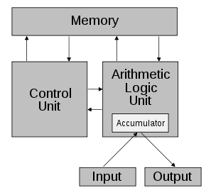
Diagram Von Neuman ( Overview of Computer Architecture)

Slide 5
Komputer modern, setiap prosesor terdiri dari atas :
Arithmetic and Logic Unit (ALU)
Arithmatic and Logic Unit atau Unit Aritmetika dan Logika berfungsi untuk melakukan semua perhitungan aritmatika (matematika) dan logika yang terjadi sesuai dengan instruksi program. ALU menjalankan operasi penambahan, pengurangan, dan operasi-operasi sederhana lainnya pada input-inputnya dan memberikan hasilnya pada register output.

Slide 6
2. Control Unit (CU)
Control Unit atau Unit Kontrol berfungsi untuk mengatur dan mengendalikan semua peralatan yang ada pada sistem komputer. Unit kendali akan mengatur kapan alat input menerima data dan kapan data diolah serta kapan ditampilkan pada alat output.
Unit ini juga mengartikan instruksi-instruksi dari program komputer, membawa data dari alat input ke memori utama dan mengambil data dari memori utama untuk diolah.

Slide 7
Control Unit (Lanj)
Bila ada instruksi untuk perhitungan aritmatika atau perbandingan logika, maka unit kendali akan mengirim instruksi tersebut ke ALU. Hasil dari pengolahan data dibawa oleh unit kendali ke memori utama lagi untuk disimpan, dan pada saatnya akan disajikan ke alat output.

Slide 8
3. BUS
Bus adalah sekelompok lintasan sinyal yang digunakan untuk menggerakkan bit-bit informasi dari satu tempat ke tempat lain, dikelompokkan menurut fungsinya Standar bus dari suatu sistem komputer adalah bus alamat (address bus), bus data (data bus) dan bus kontrol (control bus).

Slide 9
Bus (lanj)
Komputer menggunakan suatu bus atau saluran bus sebagaimana kendaraan bus yang mengangkut penumpang dari satu tempat ke tempat lain, maka bus komputer mengangkut data. Bus komputer menghubungkan CPU pada RAM dan periferal. Semua komputer menggunakan saluran busnya untuk maksud yang sama.

Slide 10
2. Arsitektur RISC
RICS singkatan dari Reduced Instruction Set Computer. Merupakan bagian dari arsitektur mikroprosessor, berbentuk kecil dan berfungsi untuk negeset istruksi dalam komunikasi diantara arsitektur yang lainnya.
Reduced Instruction Set Computing (RISC) atau “Komputasi set instruksi yang disederhanakan” pertama kali digagas oleh John Cocke, peneliti dari IBM di Yorktown, New York pada tahun 1974 .

Slide 11
Risc (lanj)
Saat ia membuktikan bahwa sekitar 20% instruksi pada sebuah prosesor ternyata menangani sekitar 80% dari keseluruhan kerjanya.
Komputer pertama yang menggunakan konsep RISC ini adalah IBM PC/XT pada era 1980-an.
Istilah RISC sendiri pertama kali dipopulerkan oleh David Patterson,pengajar pada University of California di Berkely.

Slide 12
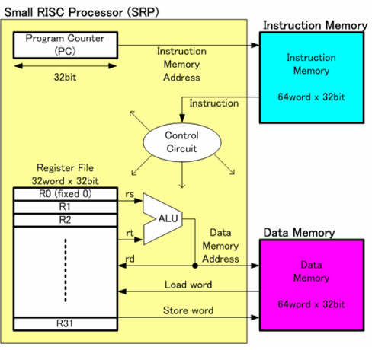
RISC Architecture
https://www.elprocus.com/what-is-risc-and-cisc-architecture-and-their-workings/

Slide 13
RISC, artinya “Komputasi Kumpulan Instruksi yang Disederhanakan”.
Adalah sebuah arsitektur komputer atau arsitektur komputasi modern dengan instruksi-instruksi dan jenis eksekusi yang paling sederhana.
Arsitektur ini digunakan pada komputer dengan kinerja tinggi, seperti komputer vektor.

Slide 14
Risc (lanj)
Selain digunakan dalam komputer vektor, juga diimplementasikan pada prosesor komputer :
Mikroprosesor Intel 960, Itanium (IA64) dari Intel Corporation, Alpha AXP dari DEC, R4x00 dari MIPS Corporation,
PowerPC dan Arsitektur POWER dari International Business Machine.
Selain itu, RISC juga umum dipakai pada Advanced RISC Machine (ARM) dan
Strong ARM (termasuk di antaranya adalah Intel XScale), SPARC dan UltraSPARC dari Sun Microsystems, serta PA-RISC dari Hewlett-Packard.

Slide 15
RISC mempunyai karakteristik :
One cycle execution time : satu putaran eksekusi.
Prosessor RISC mempunyai CPI (clock per instruction) atau waktu per instruksi untuk setiap putaran. Hal ini dimaksud untuk mengoptimalkan setiap instruksi pada CPU.
Pipelining adalah sebuah teknik yang memungkinkan dapat melakukan eksekusi secara simultan. Sehingga proses instruksi lebih efiisien
Large number of registers: Jumlah register yang sangat banyak

Slide 16
Karakteristik RISC
RISC didesain dimaksudkan untuk dapat menampung jumlah register yang sangat banyak untuk mengantisipasi agar tidak terjadi interaksi yang berlebih dengan memory.
Rangkaian instruksi built-in pada processor yang terdiri dari perintah-perintah yang lebih ringkas dibandingkan dengan CISC.
RISC memiliki keunggulan dalam hal kecepatannya sehingga banyak digunakan untuk aplikasi-aplikasi yang memerlukan kalkulasi secara intensif.

Slide 17
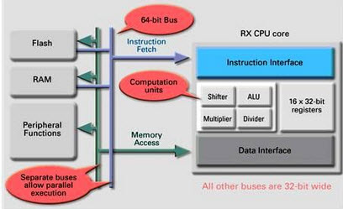
CISC Architecture
https://www.elprocus.com/what-is-risc-and-cisc-architecture-and-their-workings/

Slide 18
3. CISC (Complex Instruction-Set Computer)
Sebuah arsitektur dari set instruksi dimana setiap instruksi akan menjalankan beberapa operasi tingkat rendah, seperti pengambilan dari memory, operasi aritmetika, dan penyimpanan ke dalam memory, semuanya sekaligus hanya di dalam sebuah instruksi.
Tujuan utama dari arsitektur CISC adalah melaksanakan suatu perintah cukup dengan beberapa baris bahasa mesin sedikit mungkin.

Slide 19
CISC (lanj)
Hal ini bisa tercapai dengan cara membuat perangkat keras prosesor mampu memahami dan menjalankan beberapa rangkaian operasi.
Prosesor CISC sudah dilengkapi dengan sebuah instruksi khusus, yang disebut nama MULT.
Saat dijalankan, instruksi akan membaca dua nilai dan menyimpannya ke 2 register yag berbeda, melakukan perkalian operan di unit eksekusi dan kemudian mengambalikan lagi hasilnya ke register yang benar.
Contoh-contoh prosesor CISC adalah : System/360, VAX, PDP-11, varian Motorola 68000 , dan CPU AMD dan Intel x86.

Slide 20
Karakteristrik CISC :
Instruksi berukuran tunggal
Ukuran yang umum adalah 4 byte.
Jumlah mode pengalamatan data yang sedikit, biasanya kurang dari lima buah.
Tidak terdapat pengalamatan tak langsung.
Tidak terdapat operasi yang menggabungkan operasi load/store dengan operasi aritmetika (misalnya, penambahan dari memori, penambahan ke memori).

Slide 21
RISC vs. CISC
The wasting cycles can be prevented by the programmer by removing the unnecessary code in the RISC, but, while using the CISC code leads to wasting cycles because of the inefficiency of the CISC.
In RISC, each instruction is intended to perform a small task such that, to perform a complex task, multiple small instruction are used together, whereas only few instructions are required to do the same task using CISC – as it is capable of performing complex task as the instructions are similar to a high-language code.
CISC is typically used for computers while RISC is used for smart phones, tablets and other electronic devices.

Slide 22
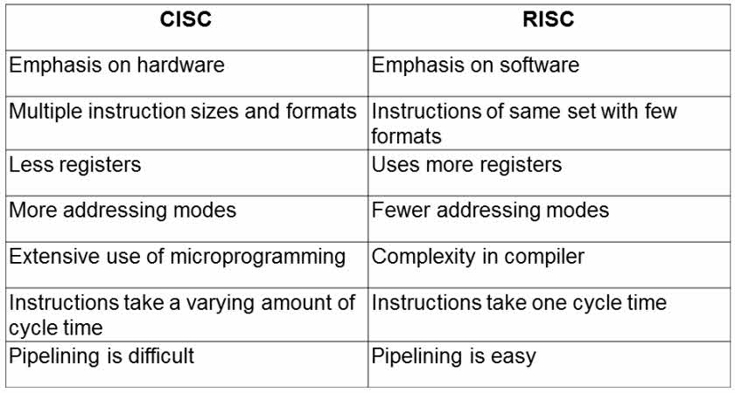
The following figure shows more differences between RISC and CISC

Slide 23
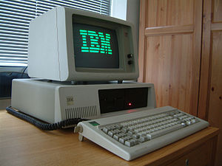
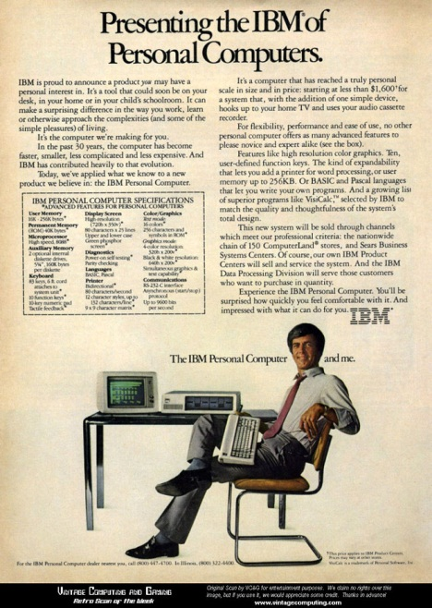
IBM-PC
Also known as | IBM XT, PC XT, XT
Type | Personal computer
Release date | March 8, 1983; 33 years ago
Discontinued | April 1987
Operating system | IBM BASIC / PC DOS 2.0-3.20 / PC/IX /SCO Xenix / Minix
CPU | Intel 8088 @ 4.77 MHz
Memory | 128–640 KB RAM

Slide 24
THE REVOLUTIONARY IBM 5150 landed 30 years ago today. It wasn't the first device of its kind; Xerox PARC already had the Alto “home computer," for example.
But the success of IBM personal computers, particularly the 5150, was what would ultimately transform people's opinions of computers and spur their adoption.

Slide 25
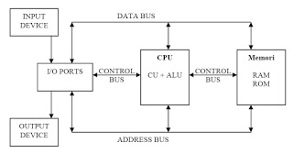
Arsitektur Famili Komputer (IBM)

Slide 26
Komputer personal pertama kali muncul setelah diperkenalkan mikroprosesor, yaitu chip tunggal yang terdiri dari set register , ALU dan unit control komputer.
IBM PC merupakan arsitektur bus tunggal yang disebut PC I/O Channel BUS atau PC BUS
PC BUS melengkapi PC dengan 8 jalur data, 20 jalur alamat, sejumlah jalur kontrol dan ruang alamat fisik PC adalah 1 MB.

Slide 27
KOMPONEN IBM PC:
Sistem Kontrol BUS
Sistem Kontrol Intrerrupt
Sistem Kontrol RAM dan ROM
Sistem Kontrol DMA
Timer
SistemKontrol I/O
SISTEM SOFTWARE:
Penetapan Alamat Port I/O
Penetapan Vector Interrupt
ROM BIOS
Penetapan Alamat Memori

Slide 28
MANFAAT ARSITEKTURAL ARSITEKTUR PC:
Kemudahaan penggunaan
Daya Tempa
Daya Kembang
Expandibilitas
KONFIGURASI MIKROKOMPUTER DASAR
Chipset adalah set dari chip yang mendukung kompatibel yang mengimplementasikan berbagai fungsi tertentu seperti pengontrol interupt, pengontrol bus dan timer.
Chip khusus yang di sebut koprosesor yang beroperasi bersama dengan CPU guna meningkatkan fungsionalitasnya.

Slide 29
KOMPONEN IBM PC
Sistem Kontrol BUS: Pengontrol BUS, Buffer Data, dan Latches Alamat
Sistem Kontrol Interrupt: Pengontrol Interrupt
Sistem Kontrol RAM dan ROM: Chip RAM dan ROM, Decoder Alamat, dan Buffer
Sistem Kontrol DMA: Pengontrol DMA
Timer: Timer Interval Programmable
Sistem Kontrol I/O: Interface Paralel Programmable

Slide 30
SISTEM SOFTWARE:
SISTEM SOFTWARE:
Penetapan Alamat Port I/O
Penetapan Vector Interrupt
ROM BIOS
Penetapan Alamat Memori
MANFAAT ARSITEKTURAL ARSITEKTUR PC:
Kemudahaan penggunaan
Daya Tempa
Daya Kembang
Expandibilitas

Slide 31
MANFAAT ARSITEKTURAL ARSITEK KOMPUTER
Ada empat ukuran pokok yang menentukan keberhasilan arsitektur, yaitu manfaat arsitekturalnya yaitu:
Aplicability
Maleability
Expandibility
Comptible

Slide 32
Kinerja Sistem Untuk mengukur kinerja sistem, ada serangkaian program yang standard yang dijalankan yang biasa di sebut Benchmark pada komputer yang akan diuji.
Ukuran Kinerja CPU:
MIPS (Million Instruction PerSecond)
MFLOP (Million Floating Point PerSecond)
VUP (VAX Unit of Performance)

Slide 33
Ukuran Kinerja I/O Sistem:
Operasi Bandwith
Operasi I/O Perdetik
Ukuran Kinerja Memori:
Memoy Bandwith
Waktu Akses Memori
Ukuran Memori

